Slide 1
编译原理
第二章 高级语言及其语法描述

Slide 2
第二章 高级语言及其语法描述
程序语言的定义
高级语言的一般特性
程序语言的语法描述

Slide 3
第二章 高级语言及其语法描述
程序语言的定义
高级语言的一般特性
程序语言的语法描述

Slide 4
2.2 高级语言的一般特性
高级语言的分类
程序结构
数据结构与操作
语句与控制结构

Slide 5
数据类型与操作
一个数据类型通常包括三种要素
  用于区别这种类型数据对象的属性
  这种类型的数据对象可以具有的值
  可以作用于这种类型的数据对象的操作

Slide 6
数据类型与操作
初等数据类型
  数值类型
    整型、实型、复数、双精度
    运算：+，-，*，/等
  逻辑类型
    true、false
    布尔运算：∨，∧，┑等
  字符类型：符号处理
  指针类型

Slide 7
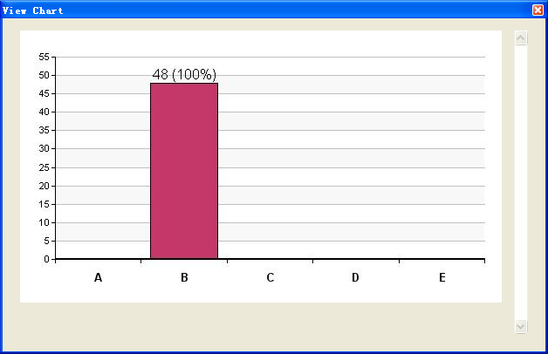
测试：标识符与名字
下面哪种说法正确？ ( )
A. 标识符是语义概念，名字是语法概念
B. 标识符是语法概念，名字是语义概念
Notes:
正确答案：B

Slide 8
标识符与名字
标识符
  以字母开头的，由字母数字组成的字符串
标识符与名字两者有本质区别
  标识符是语法概念
  名字有确切的意义和属性

Slide 9

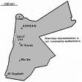

Jordan
binding
标识符
名字
绑定

Slide 10
标识符与名字
名字
  值：单元中的内容
  属性：类型和作用域
名字的性质的说明方式
  由说明语句来明确规定的
  隐含说明
    FORTRAN 以I,J,K,…N为首的名字代表整型,否则为实型
  动态确定
    走到哪里，是什么，算什么

Slide 11
数据结构
数组
  逻辑上，数组是由同一类型数据所组成的某种n维矩形结构，沿着每一维的距离，称为下标
  数组可变与不可变
    编译时能否确定其存贮空间的大小
  访问
    给出数组名和下标值
  存放方式
    按行存放,按列存放

Slide 12
数组元素地址计算
数组A[10,20]的A[1，1]为a，各维下标为1，按行存放，那么A[i，j]地址为：
a+(i-1)*20+(j-1)
数组元素地址计算公式

Slide 13
数组元素地址计算
设A为n维数组，按行存放，每个元素宽度为w
  low_{i} 为第i维 的下界
  up_{i} 为第i维 的上界
  n_{i} 为第i维 可取值的个数(n_{i} = up_{i} -low_{i} + 1),
  base为A的第一个元素相对地址
元素A[i₁,i₂,…,i_{k}]相对地址公式
((…i₁ n₂+i₂)n₃+i₃)…)n_{k}+i_{k})×w +
base-((…((low₁ n₂+low₂)n₃+low₃)…)n_{k}+low_{k})×w
记为Con

Slide 14
内情向量
((…i₁ n₂+i₂)n₃+i₃)…)n_{k}+i_{k})×w +
base-((…((low₁ n₂+low₂)n₃+low₃)…)n_{k}+low_{k})×w
Con
内情向量
  维数，各维的上、下限，首地址，以及数组（元素）的类型
low₁ | up₁ | n₁
low₂ | up₂ | n₂
... | ... | ...
low_{k} | up_{k} | n_{k}
k | Con
type | base

Slide 15
记录
逻辑上说，记录结构由已知类型的数据组合在一起的一种结构
  record { char NAME[20];
    integer AGE;
    bool MARRIED;
    }
访问：复合名 CARD[k].NAME
存储：连续存放
域的地址计算
  相对于记录结构起点的相对数OFFSET
CARD[1000]

Slide 16
字符串、表格、栈
字符串：符号处理、公式处理
表格：本质上是一种记录结构
线性表：一组顺序化的记录结构
栈：一种线性表，后进先出，POP, PUSH

Slide 17
抽象数据类型
抽象就是忽略一个主题中与当前问题无关的那些方面，以便更充分地注意与当前问题有关的方面
提取和表现事物的核心特性，忽略细节

Slide 18
抽象数据类型
抽象数据类型(Abstract Data Type)
  A set of data values and associated operations that are precisely specified independent of any particular implementation.
美国标准与技术研究院NIST
http://www.nist.gov/dads/HTML/abstractDataType.html

Slide 19
抽象数据类型
一个抽象数据类型包括
  数据对象的一个集合
  作用于这些数据对象的抽象运算的集合
  这种类型对象的封装，即，除了使用类型中所定义的运算外，用户不能对这些对象进行操作
程序设计语言对抽象数据类型的支持
  Ada通过程序包(package)提供了数据封装的支持

Slide 20
package STACKS is
type ELEM is private;
type STACK is limited private;
procedure push (S: in out STACK; E: in ELEM);
procedure pop (S: in out STACK; E: out ELEM);
…
end STACK;
规范说明
package body STACKS is
procedure push(S: in out STACK; E: in ELEM);
begin
……实现细节
end push;
procedure pop (S: in out STACK; E: out ELEM);
begin
……实现细节
end pop;
end;
程序包体

Slide 21
抽象数据类型
一个抽象数据类型包括
  数据对象的一个集合
  作用于这些数据对象的抽象运算的集合
  这种类型对象的封装，即，除了使用类型中所定义的运算外，用户不能对这些对象进行操作
程序设计语言对抽象数据类型的支持
  Ada通过程序包(package)提供了数据封装的支持
  Smalltalk、C++和Java则通过类(Class)对抽象数据类型提供支持

Slide 22
class Car{
int color_number;
int door_number;
int speed;
…
push_break ( ) {
…
}
add_oil ( ) {
…
}
}
class Trash_Car extends car {
double amount;
fill_trash ( ) {
…
}
}

Slide 23
2.2 高级语言的一般特性
高级语言的分类
程序结构
数据结构与操作
语句与控制结构

Slide 24
语句与控制结构
表达式
  表达式由运算量（也称操作数，即数据引用或函数调用）和算符（操作符）组成
  形式：中缀、前缀、后缀
  X*Y -A P↑
  表达式形成规则

Slide 25
算符的优先次序
一般的规定
  PASCAL：左结合A+B+C=(A+B)+C
  FORTRAN：对于满足左、右结合的算符可任取一种，如A+B+C就可以处理成(A+B)+C，也可以处理成A+(B+C)
注意两点
  代数性质能引用到什么程度视具体的语言不同而不同
  在数学上成立的代数性质在计算机上未必完全成立

Slide 26
语句
赋值语句
  A := B
  名字左值：该名字代表的那个单元(地址)称为该名字的左值(所代表的存贮单元的地址)
  右值：一个名字的值称为该名字的右值(所代表的存贮单元的内容)

Slide 27
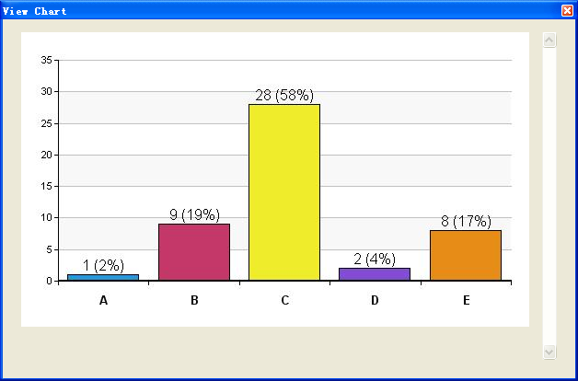

测试：左值与右值
在C语言中，下面选项只具有右值、不具有左值的是 ( )。
A. 变量
B. 下标变量
C. a + 5
D. 指针变量P
E. *P (P是指针变量)
Notes:
正确答案：C

Slide 28
语句
控制语句
无条件转移语句
goto L
条件语句
if B then S
if B then S₁ else S₂
循环语句
while B do S
repeat S until B
for i:=E₁ step E₂ until E₃ do S
过程调用语句
call P(X₁, X₂, ... ,X_{n})
返回语句
return (E)

Slide 29
语句
说明语句
  定义各种不同数据类型的变量或运算，定义名字的性质

Slide 30
简单句和复合句
简单句
  不包含其他语句成分的基本句
复合句
  句中有句的语句

Slide 31
小结
程序语言的定义
  语法
  语义
  程序语言的功能
高级语言的一般特性
  高级语言的分类
  程序结构
  数据结构与操作
  语句与控制结构

